Slide 1
Волонтеры изучают игры

Slide 2
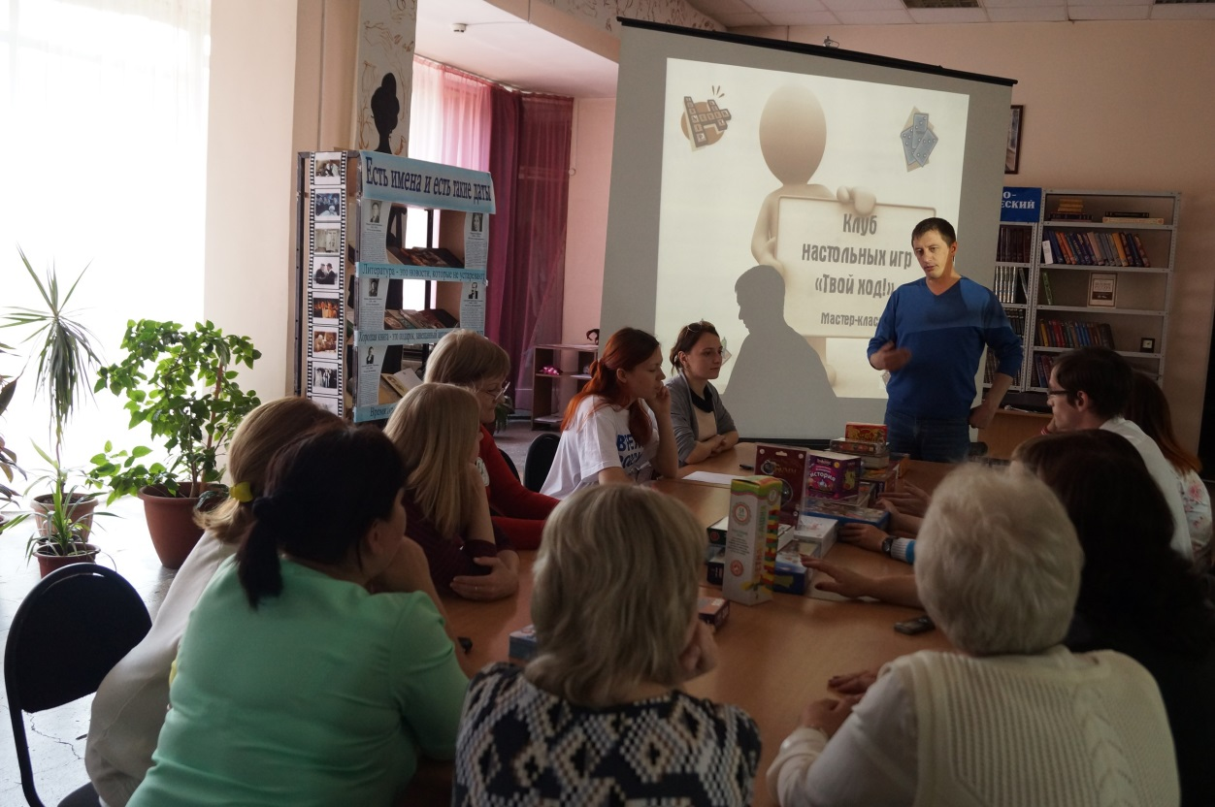
Мастер - класс

Slide 3
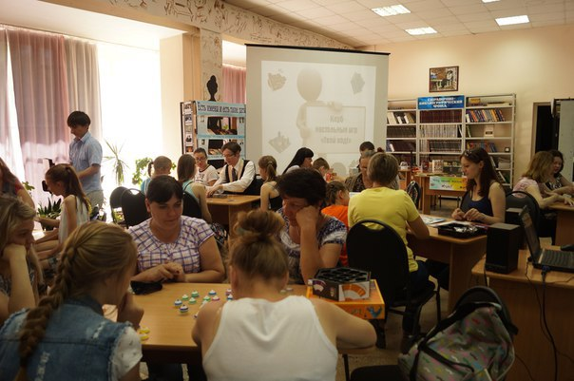
Открытие Клуба настольных игр

Slide 4
Каждые выходные – заседания Клуба

Slide 5
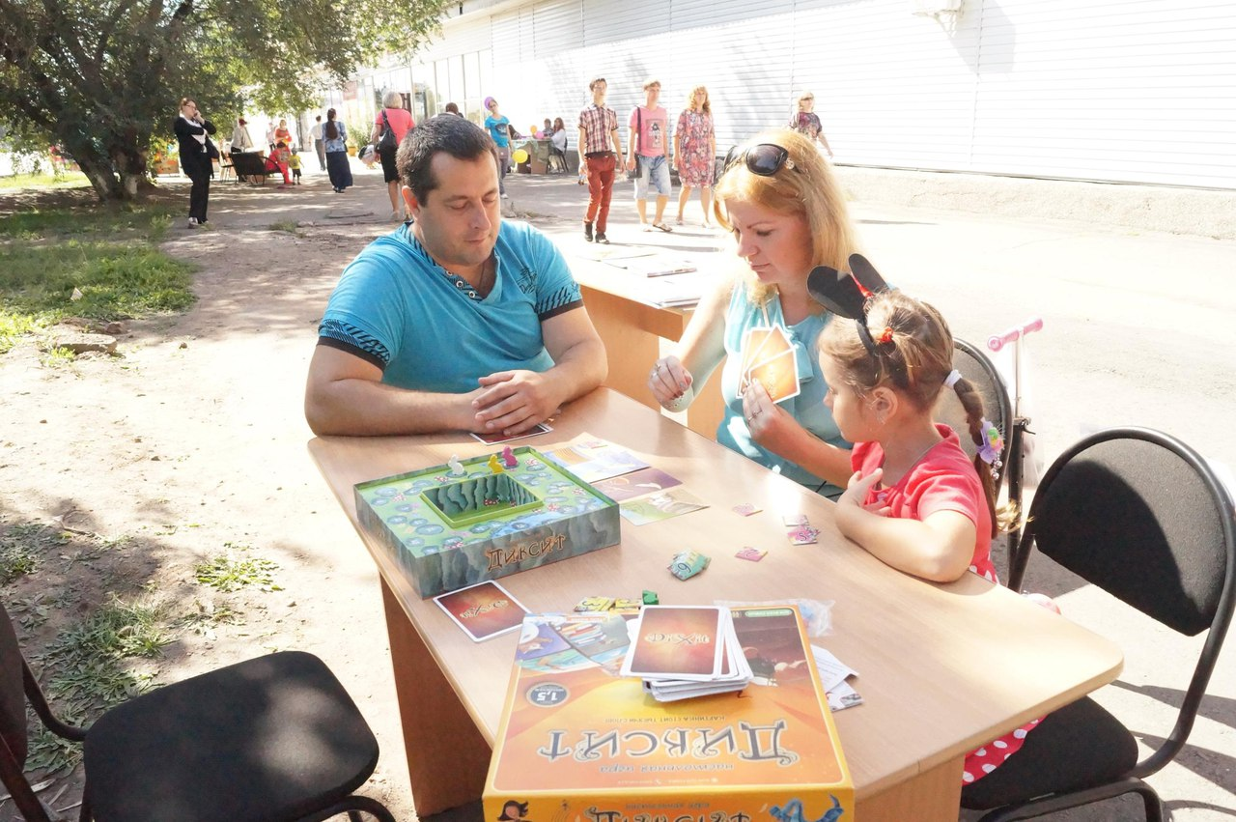
Игровая площадка «Играют ВСЕ!» в День города

Slide 6
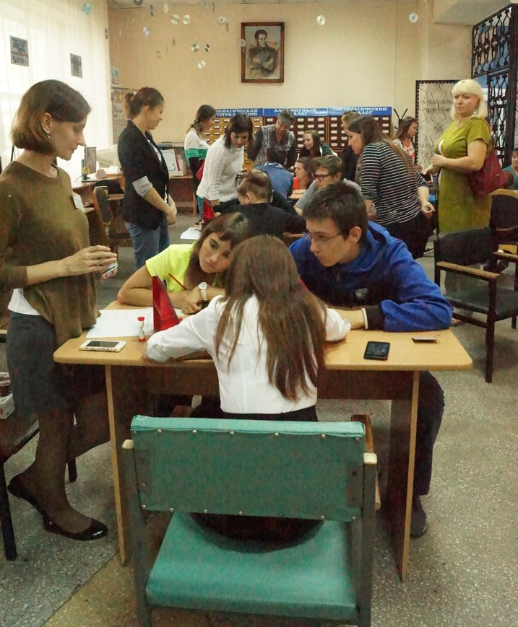
Городской турнир по настольным играм «GameTown»

Slide 7
Региональный форум «Шаг навстречу»

Slide 8
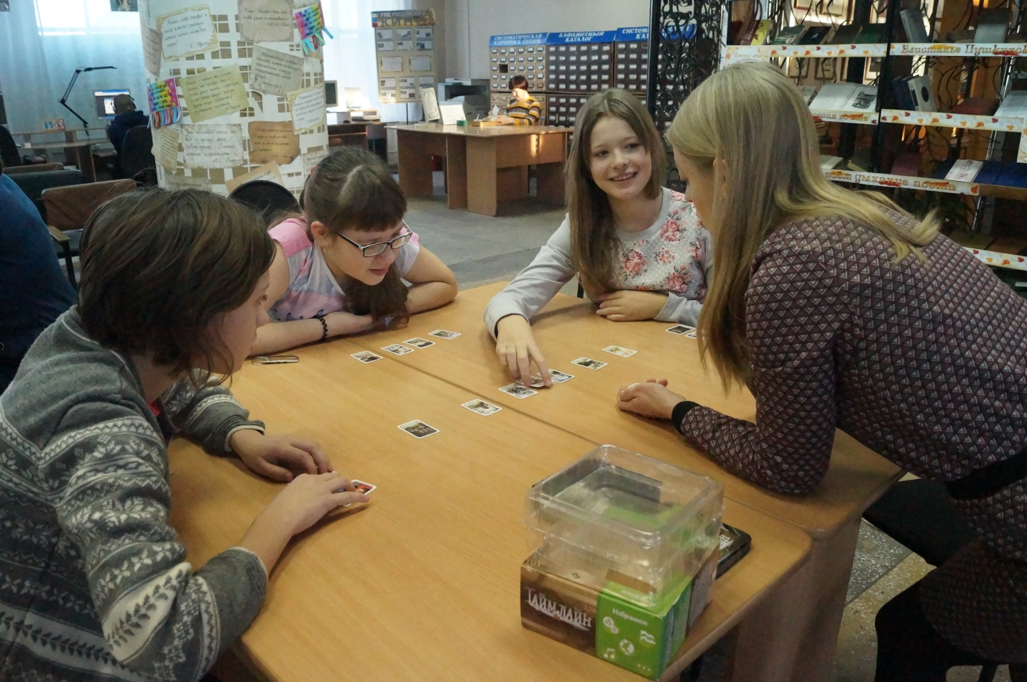
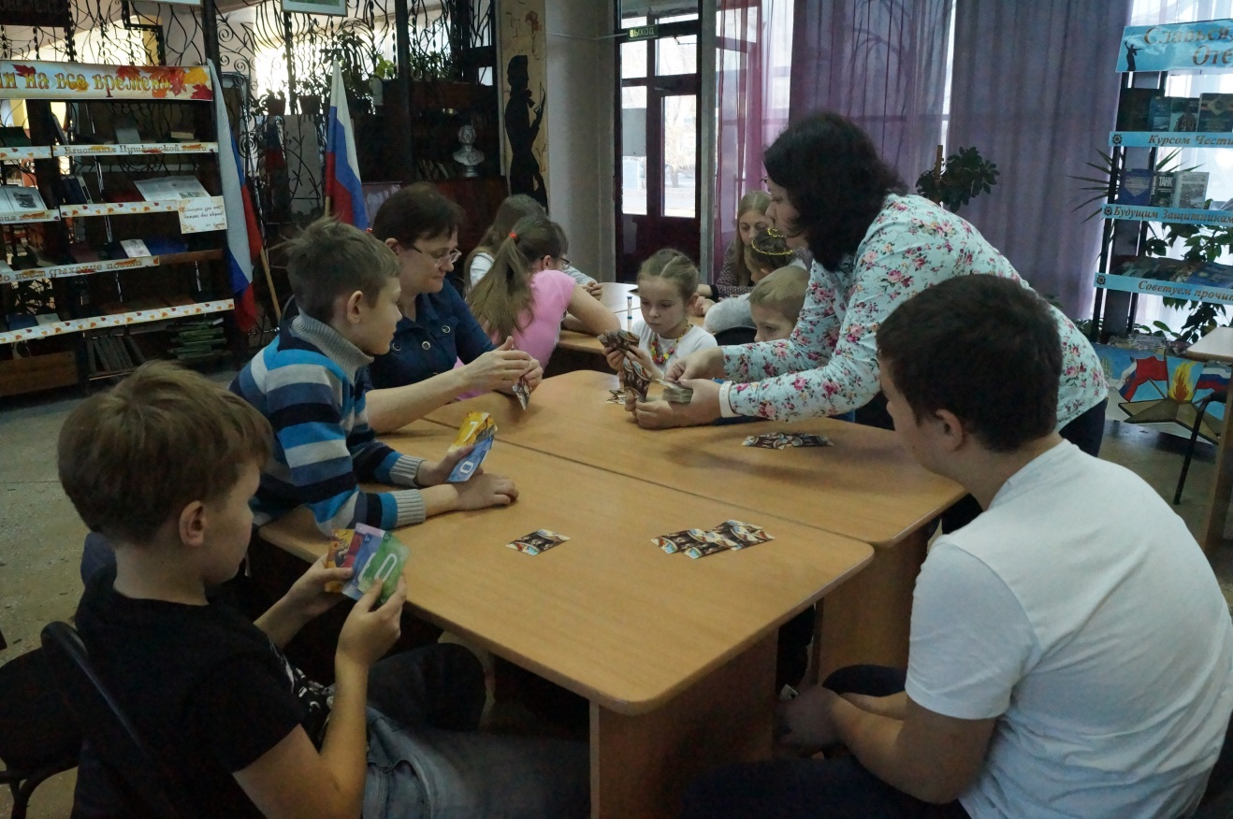
Игровая программа «Магия игр»

Slide 9
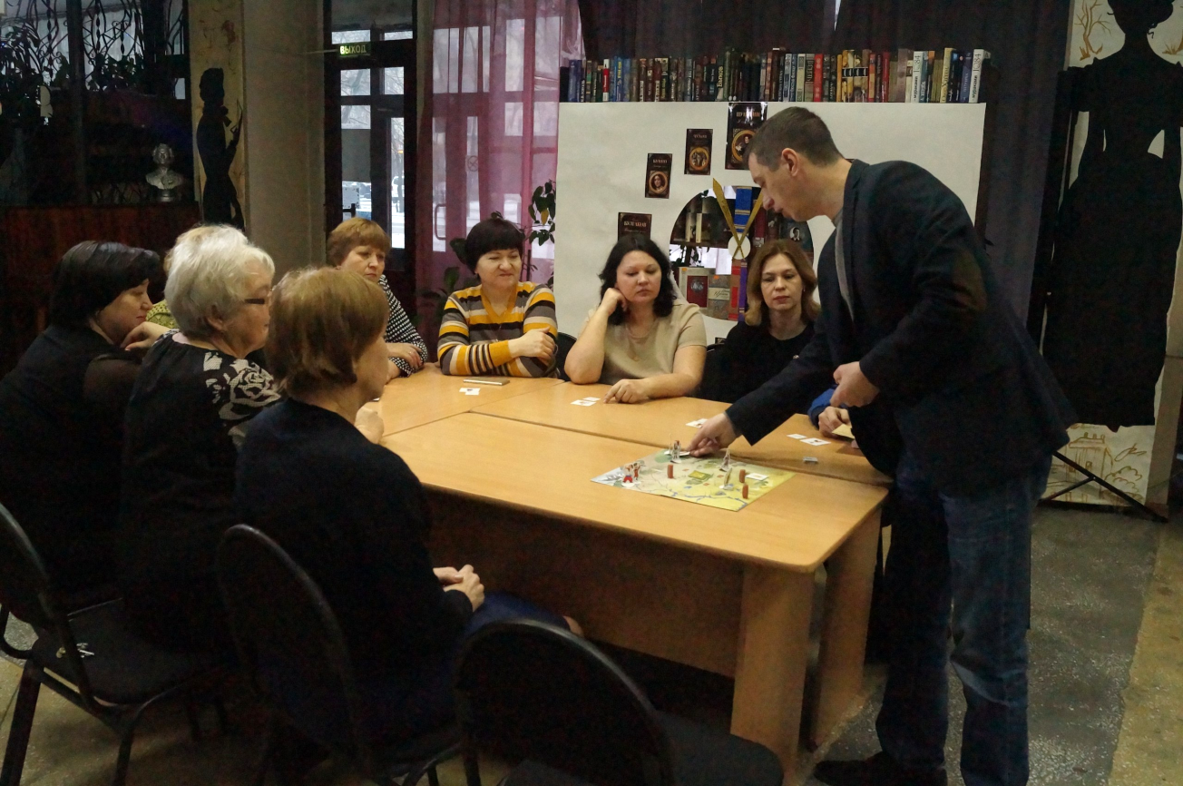
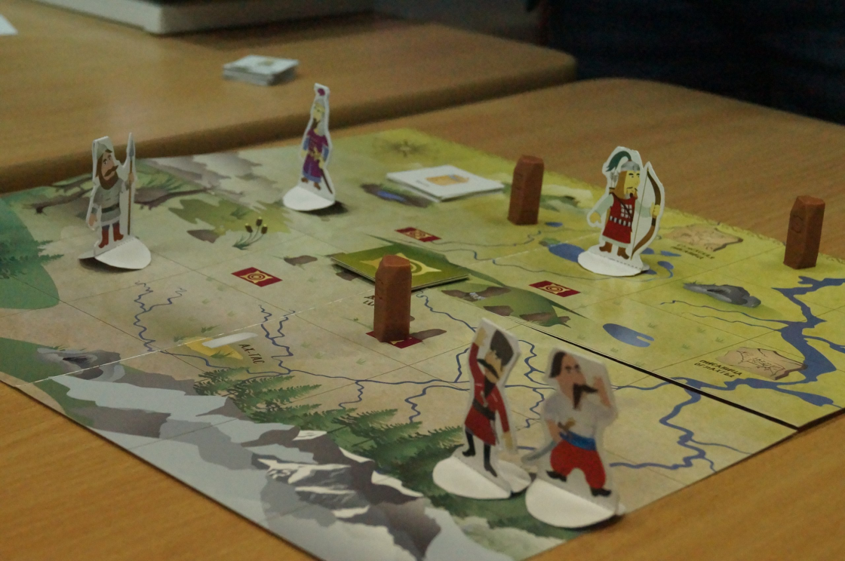
Игра «Пророчество Хонгарая»

Slide 10
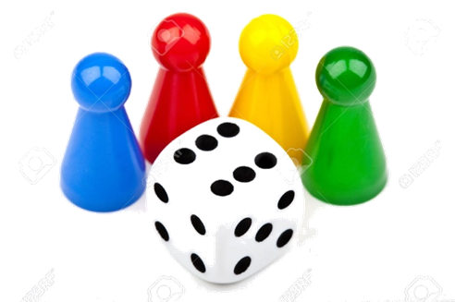
Достигнутые результаты
В реализации проекта приняли участие 12 специалистов библиотеки и 14волонтеров.
58 заседаний Клуба настольных игр, в которых приняли участие более 600 человек.
В проекте приняли участие более 1100 человек, среди них более 800 молодежи

